Slide 1

树和二叉树
学军中学 周邦

Slide 2
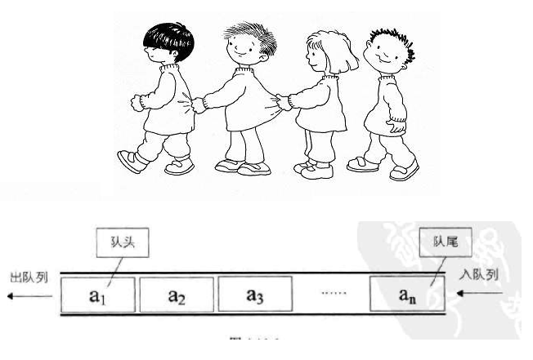
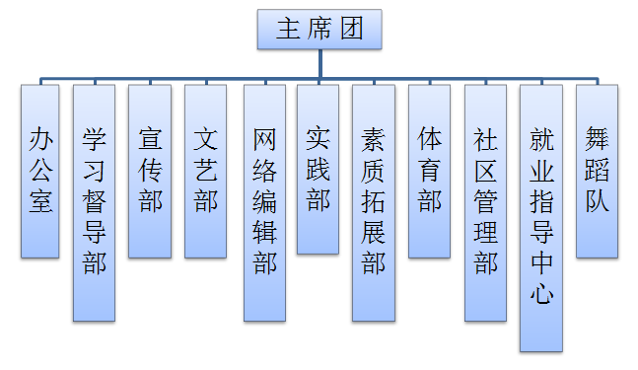
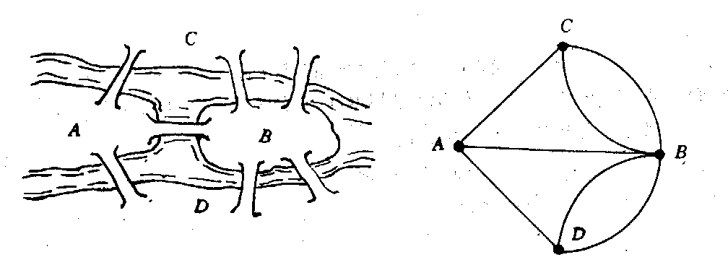
树是用来描述一对多逻辑关系的非线性数据结构。
数据结构 | 描述的逻辑关系 | 例子
链表/队列/栈 | 一对一 | 排队游戏
树 | 一对多 | 学生会结构图
图 | 多对多 | 城市道路
队列：一对一
树：一对多
图：多对多

Slide 3

树的定义
一棵树（tree）是由n（n>0）个元素组成的有限集合，其中：
（1）每个元素称为结点（node）；
（2）有一个特定的结点，称为根结点或根（root）；
（3）除根结点外，其余结点被分成m（m>=0）个互不相交的有限集合，而每个子集又都是一棵树（称为原树的子树）
v0
v1
v2
v3
v4
v5
v6

Slide 4
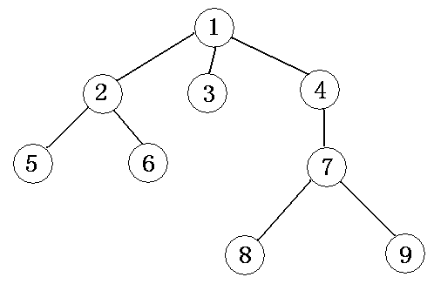
(1)树的基本概念：
① 结点的度和树的度
结点的度：每个结点具有的子树的个数或者说其后继结点的个数被定义为该结点的度。
树的度：所有结点的度的最大值定义为该树的度。
节点2的度为2，8的度为0
这棵树的度为3

Slide 5
② 分支结点和叶子结点
度大于0的结点称为分支结点或非终端结点，度为0的结点称为叶子结点。
节点1、2、4、7为分支节点
节点3、5、6、8、9为叶子节点

Slide 6
③ 孩子结点、双亲结点和兄弟结点
每个结点的后继结点被称为该结点的孩子结点，相应的该结点被称为双亲结点或父亲结点。具有同一双亲结点的孩子结点互称为兄弟结点。
节点1为节点2、3、4的父亲节点
节点5、6为2的孩子节点
节点8、9互为兄弟节点

Slide 7
④ 树的深度和宽度
树中的结点的最大层数称为树的深度或高度。
整棵树中某一层中最多的结点数称为树的宽度。
若根节点深度为1，则节点6深度为3，整棵树的深度为4
整棵树的宽度为3

Slide 8
（2）树的表示方法
① 图示表示：
② 广义表表示：
先将根结点放入一对圆括号中，然后把它的子树按由左而右的顺序放入括号中，而对子树也采用同样方法处理：同层子树与它的根结点用圆括号括起来，同层子树之间用逗号隔开，最后用闭括号括起来。
=（T）
=（1（T1，T2 ，T3 ））
=（1（2（T11，T12），3，4（T31）））
=（1（2（5，6），3，4（7（T311，T312））））
=（1（2（5，6），3，4（7（8，9））））

Slide 9
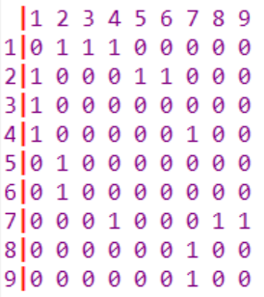
（3）树的存储和实现
由于树是刻画一对多的数据结构，我们可以采用邻接矩阵或者邻接表来存储。
邻接矩阵：V*V的二维数组A，A[i][j]=0,若(i,j)不相连，A[i][j]=1,若(i,j)相连

Slide 10
树的邻接矩阵是对称的
优点：查找某条边是O(1)的
缺点
遍历某一点的邻居是O(V)的
空间复杂度很大，O(V*V)

Slide 11
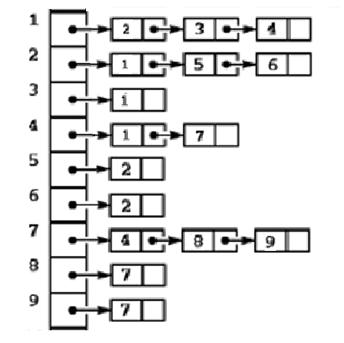
（3）树的存储和实现
邻接表：每个节点的邻居（也可限定是孩子）形成一个链表

Slide 12
优点
快速遍历某点所有邻居（孩子）
占用存储空间小，是O（边数）的
缺点：查找边不是常数时间

Slide 13
例题1：XJOI9522 树节点孩子数
题目描述：
已知一棵树，有n个结点，编号1至N，其中1号是根。求树的节点孩子数

Slide 14
例题2：XJOI9520 树的深度
题目描述：
已知一棵树，有n个结点，编号1至N，其中1号是根。求树的深度
树以邻接矩阵形式表示

Slide 15
例题3：XJOI9500 找父亲
题目描述：
读入一棵以1为根的树，输出每个非根节点的父亲。
树的读入格式：第一行一个整数n表示节点数，之后n-1行每行两个整数x、y，表示一条连接x和y的边，保证输入的图形成一棵树。

Slide 16
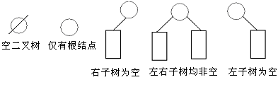
二叉树
二叉树是一种特殊的树型结构，它是度数最多为2的树，即二叉树的每个结点最多有两个子结点。
许多实际问题抽象出来的数据结构往往是二叉树的形式，即使是一般的树也能简单地转换为二叉树，而且二叉树的存储结构及其算法都较为简单高效，因此二叉树在计算机领域有着非常广泛的应用。

Slide 17
一、二叉树的性质
① 性质1：在二叉树的第i层上至多有2^{i-1}个结点（i≥1）。
（性质一可通过数学归纳法证明）
② 性质2：深度为h的二叉树至多有2^{h}-1个结点（h≥1）。
（证明：根据性质1，深度为k的二叉树最多有：2^0+2^1+...+2^(k-1)=2^k-1）
一棵深度为k且有2^{k}-1个结点的二叉树称为满二叉树。

Slide 18
③ 性质3：对任何一棵二叉树，如果其叶结点数n0，度为2的结点数为n2，则一定满足：n0=n2+1。
证明：
设n₀为二叉树的叶结点数；n₁为二叉树中度为1的结点数；n₂为二叉树中度为2的结点数，显然
所有结点数目 n=n₀+n₁+n₂ （1）
所有这些分支同时又为度为1和度为2的结点发出的。再加上根结点，因此又有
n=1+n₁+2n₂ (2)
由上两个等式求得：n₀=1+n₂

Slide 19
④ 性质4：具有n个结点的完全二叉树的深度为trunc(log₂n)+1。
完全二叉树的定义：深度为k，有n个结点的二叉树当且仅当其每一个结点都与深度为k的满二叉树中编号从1到n的结点一一对应时，称为完全二叉树。

Slide 20
⑤ 性质5：对于一棵n个结点的完全二叉树，对任一个结点（编号为i）
如果i=1，则结点i为根，无父结点；如果i>1，则其父结点编号为trunc(i/2)。
如果2i>n，则结点i无左孩子，即结点i为叶结点；否则左孩子编号为2i。
如果2i+1>n，则结点i无右孩子，否则右孩子编号为2i+1。

Slide 21
二、二叉树的存储结构
二叉树的存储结构有两种形式
⑴顺序存储结构
⑵链式存储结构

Slide 22
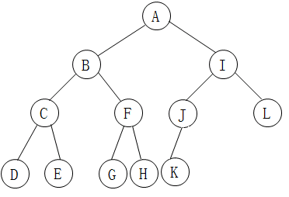
① 顺序存储
对一个完全二叉树的所有结点按层编号，将编号为i的结点存入一维数组的第i个单元。
1 | 2 | 3 | 4 | 5 | 6 | 7 | 8 | 9 | 10 | 11 | 12
A | B | I | C | F | J | L | D | E | G | H | K

Slide 23
（3）二叉树的存储结构
② 链式存储
struct node
{
char data;
int left,right;
};
node a[1001];

Slide 24
（3）二叉树的存储结构
L
D
P
C
F
M
E
H
N
 | 1 | 2 | 3 | 4 | 5 | 6 | 7 | 8 | 9
data | L | D | P | C | F | M | E | H | N
left | 2 | 4 | 6 | 0 | 7 | 0 | 0 | 0 | 0
right | 3 | 5 | 0 | 0 | 8 | 9 | 0 | 0 | 0

Slide 25
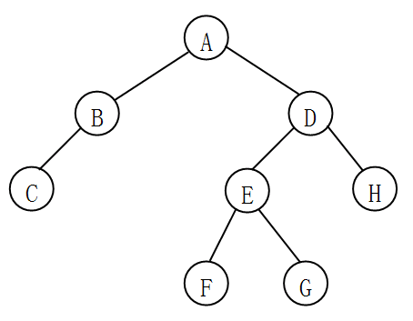
三、二叉树的遍历
先序遍历的操作定义如下：
若二叉树为空，则空操作，否则
① 访问根结点
② 先序遍历左子树
③ 先序遍历右子树
A，B，C，D，E，F，G，H

Slide 26
中序遍历的操作定义如下：
若二叉树为空，则空操作，否则
① 中序遍历左子树
② 访问根结点
③ 中序遍历右子树
C，B，A，F，E，G，D，H

Slide 27
后序遍历的操作定义如下：
若二叉树为空，则空操作，否则
① 后序遍历左子树
② 后序遍历右子树
③ 访问根结点
C，B，F，G，E，H，D，A

Slide 28
例题1：XJOI8801 二叉树遍历I
题目描述：
给定一颗以1为根的二叉树，输出他的先序遍历
输入格式：
第一行一个正整数n表示节点个数
接下来n行，第i行两个正整数分别表示节点i的左右儿子，如果没有儿子为-1

Slide 29
例题2：XJOI8805 求先序排列
题目描述：
给出一棵二叉树的中序与后序排列。求出它的先序排列。（约定树结点用不同的大写字母表示，长度≤8）
输入格式：
2行，均为大写字母组成的字符串，表示一棵二叉树的中序与后序排列。
样例输入1：
BADC
BDCA
样例输出1：
ABCD

Slide 30
思考题：XJOI1505 遍历问题
题目描述：
已知二叉树的前、后序遍历，求可能的中序遍历数量。

Slide 31
三、树转二叉树
实现步骤：
1、将树的根节点直接作为二叉树的根节点
2、将树的根节点的第一个子节点作为根节点的左儿子，若该子节点存在兄弟节点，则将该子节点的第一个兄弟节点（方向从左往右）作为该子节点的右儿子
3、将树中的剩余节点按照上一步的方式，依序添加到二叉树中，直到树中所有的节点都在二叉树中

Slide 32
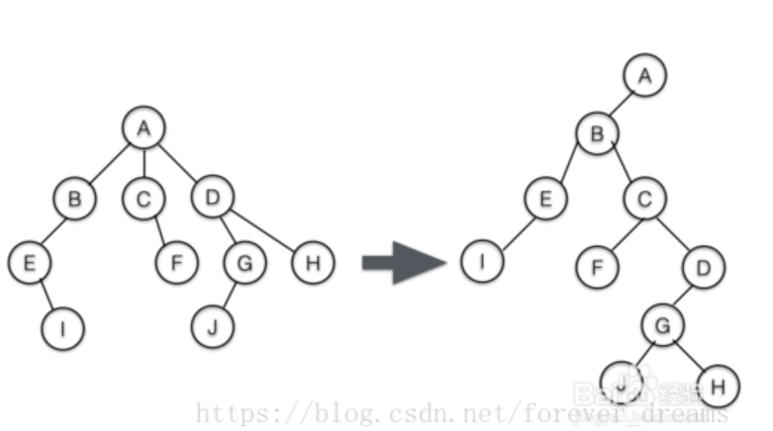

Slide 33
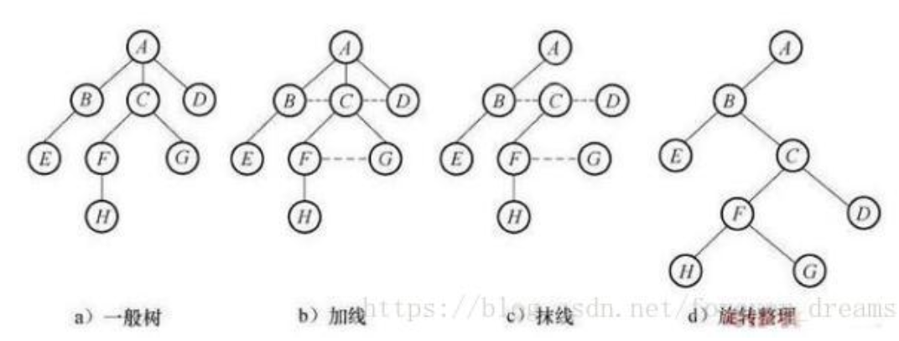
还可以这样理解普通树转换成二叉树：
1、在所有兄弟结点之间加一连线
2、对每个结点，除了保留与其第一个儿子的连线外，去掉该结点与其它孩子的连线

Slide 34
例题：XJOI1559 树转二叉树
题目描述：
将一棵树转化成二叉树。
输入格式：
输入的信息，第一行一个数n，(n<=1000)是树的结点数，以下n行，第i+1行是第i个结点的信息，第一个整数，是该结点的特征数值，后列出所有孩子结点的特征数值，树根的特征数值规定为1, 其它结点的待征值是不大于30000的正整数。

Slide 35
树的遍历

Slide 36
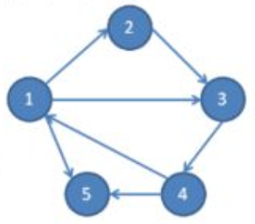
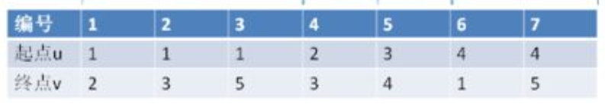
前向星
是以存储边的方式来存储图，先将边读入并存储在连续的数组中，然后按照边的起点进行排序，这样数组中起点相等的边就能够在数组中进行连续访问了。它的优点是实现简单，容易理解，缺点是需要在所有边都读入完毕的情况下对所有边进行一次排序
O(1)时间找到以i为起点的第一条边，O(len[i])的时间找到以i为起点的所有边

Slide 37
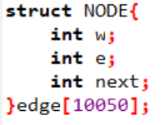
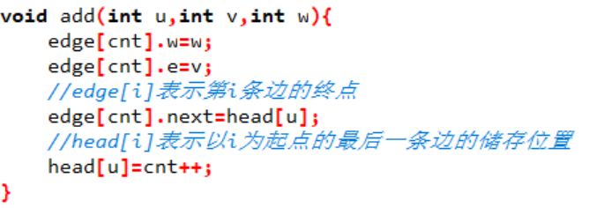
前向星需要对边按起点排序（O(nlogn)），是否有更高效的做法？
链式前向星
其中 head[i] 用来存以 i 为起点的边， next[i]表示与第i条边同起点的下一条边的存储位置，e[i]表示第i条边的终点。

Slide 38

若输入顺序为<1,2>,<2,3>,<3,4>, <1,3>,<4,1>,<1,5>,<4,5>
注意cnt的初值我们初始化为1 cnt
edge[1].next = head[1] = 0, head[1] = 1, 2 ;
edge[2].next = head[2] = 0, head[2] = 2, 3 ;
edge[3].next = head[3] = 0, head[3] = 3, 4 ;
edge[4].next = head[1] = 1, head[1] = 4, 5 ;
edge[5].next = head[4] = 0, head[4] = 5, 6 ;
edge[6].next = head[1] = 4, head[1] = 6, 7 ;
最后倒序遍历：

Slide 39
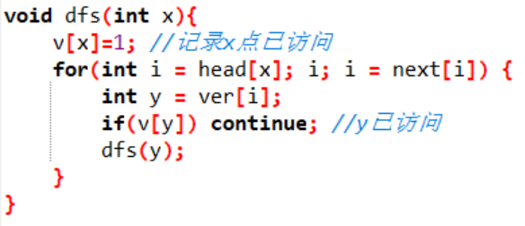
树上DFS：
时间复杂度：O(n+m)

Slide 40
时间戳
根据前面的DFS过程，每个节点第一次被访问的序号

Slide 41
先序遍历
中序遍历
后序遍历

Slide 42
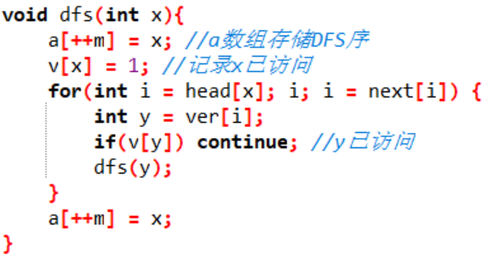
DFS序
每个节点x的编号在序列中恰好出现两次。设这两次出现的位置为L[x]和R[x，那么闭区间[L[x],R[x]]就是以x为根的子树的DFS序。
可以通过DFS序把子树统计转化为序列上的区间统计。

Slide 43
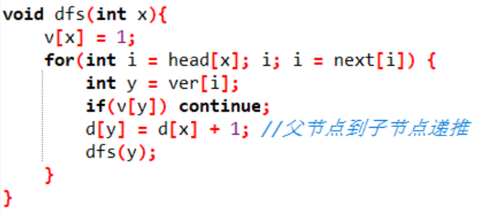
树的深度
自顶向下统计

Slide 44
树的重心
自底向上统计
定义子树的大小（size）：
1、叶子节点size为1
2、非叶子节点x有k个子节点：y1~yk
size[x]=size[y1]+size[y2]+…+size[yk]+1
对于一个节点x，如果我们把它从树中删除，那么原来的一棵树可能会分成若干个不相连的部分，其中每部分都是一棵子树。设max_part(x)表示在删除节点x后产生的子树中最大的一棵size。使max_part 函数取到最小值的节点p就称为整棵树的重心。
性质：重心满足size[x] * 2 > size[u] x为重心，u为要求重心的节点

Slide 45
性质 1 ：树中所有点到某个点的距离和中，到重心的距离和是最小的，如果有两个距离和，他们的距离和一样。
性质 2 ：把两棵树通过某一点相连得到一颗新的树，新的树的重心必然在连接原来两棵树重心的路径上。
性质 3 ：一棵树添加或者删除一个节点，树的重心最多只移动一条边的位置。

Slide 46
